Slide 1
Klímaváltozás
Készítette:
Zsédely Balázs, Váradi Marcell, Tóth Patrik, Csapó Tamás

Slide 2
Mi is az a klímaváltozás?
Az éghajlatváltozás az éghajlat tartós és jelentős mértékű megváltozását jelenti, helyi vagy globális szinten.
Ez a változás kiterjedhet az átlagos hőmérsékletre, az átlagos csapadékra vagy a széljárásra.
Az éghajlatváltozás jelentheti az éghajlat változékonyságának módosulását is.
Egy adott klímaváltozás végbemehet akár néhány évtized alatt is.
Klímaváltozás történhet a Földön végbemenő természetes folyamatok következményeként, a bolygót érő külső hatások eredményeképpen, vagy akár emberi tevékenység folytán.
Forrás: Wikipédia: Éghajlatváltozás

Slide 3
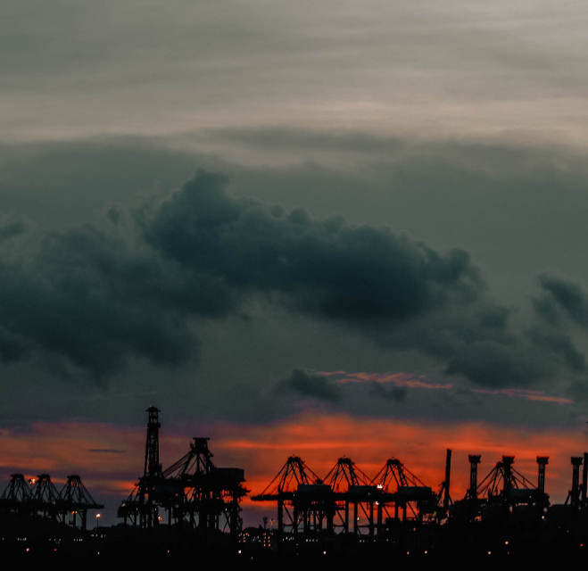
Mit rontott el az emberiség?
Csaknem teljes, legalább 95 %-os bizonyossággal állítható, hogy a hőmérséklet emelkedését az elmúlt évtizedekben főképp emberi tevékenység okozza.
Nő az üvegházgáz-kibocsátás, akkor a tengerszint az évszázad végére akár több, mint 91 centiméterrel is növekedhet.
A legjelentősebbek: az elektromos energia termelése, a haszonállat-tartás (hústermelés) a közlekedés, a túlfogyasztás, a nemzetközi szállítás, az erdők kitermelése, a füstkibocsátás és a hadviselés.
Forrás: Wikipédia : Éghajlatváltozás

Slide 4
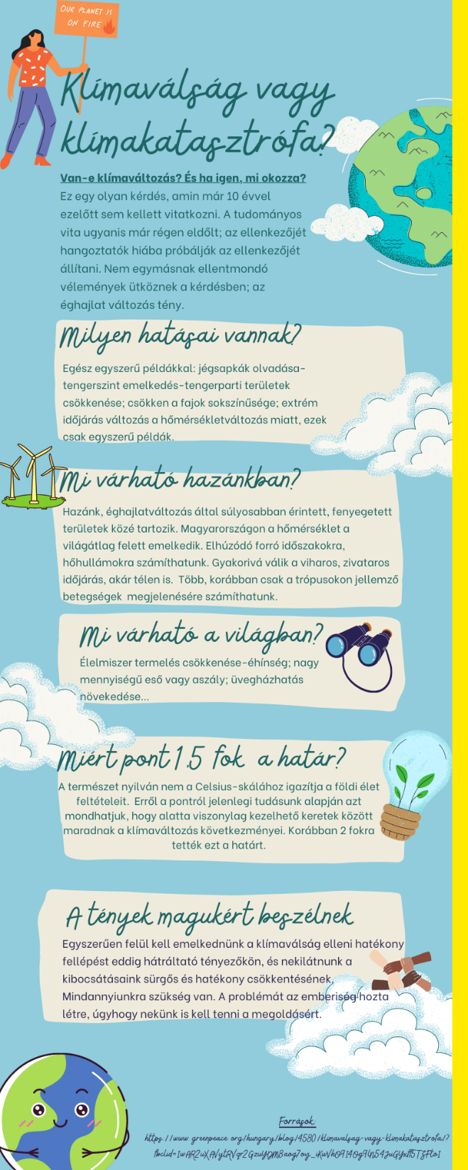
Mennyibe kerül ez a Földnek?
A növényzet azonban nem csak ebből a szempontból van veszélyben: az élelmiszerhiány témakörében is aggasztó a helyzet, hiszen a kutatás szerint tíz éven belül a termelékenység is csökkenni fog. Nem riogatás, hanem tény, hogy ugyan, lesz mit ennünk egy évtized múlva, de kevesebb lesz belőle és csillagászati lesz az ára, ha nem teszünk valamit, de nagyon gyorsan.
Az állatvilág súlyos problémákkal néz szembe, az őshonos fajokat kiszorítják az invazív fajok, amik tönkreteszik az adott terület ökológia felépítését. Sok veszélyeztett faj kerül a kihalás szélére, valamint rengeteg egykor elterjedt állatfaj lesz veszélyeztett.
A jégsapkák olvadásának következtében megemelkedik a tenger vízszintje évről-évre, illetve rengeteg állat veszíti el élőhelyét.
Forrás: likeBalaton, Wikipédia : Éghajlatváltozás

Slide 5
Mennyibe kerül ez országunknak?
Érezhetően melegebbek a szeptemberek. 2015 óta többször előfordultak hazánkban a 30 °C-ot meghaladó csúcshőmérsékletek. A mérések azt mutatják, hogy nemcsak a nyarak melegebbek, mint a múlt század elején voltak, hanem a májusok és a szeptemberek is.
Ha a vízért háborúk törnek ki, kis hazánk hamar célponttá válhat, hála nagy mennyiségű édesvizünknek.
A szárazság miatt a haszonnövények hozama 50%-kal csökkent és a gabonafélék ára 2018 óta már 7,9%-kal megnőtt.
Az elmúlt 30 évben a szárazság okozta pénzügyi károk meghaladták a 100 milliárd eurót.
Folyóvizeink közül 37 van kiszáradó félben. Miközben hat éve még egy se volt, a Duna-Tisza, közében pedig kb 1000 kisebb-nagyobb tó tűnt el az elmúlt száz évben.
Forrás: likeBalaton, Greenpeace

Slide 6
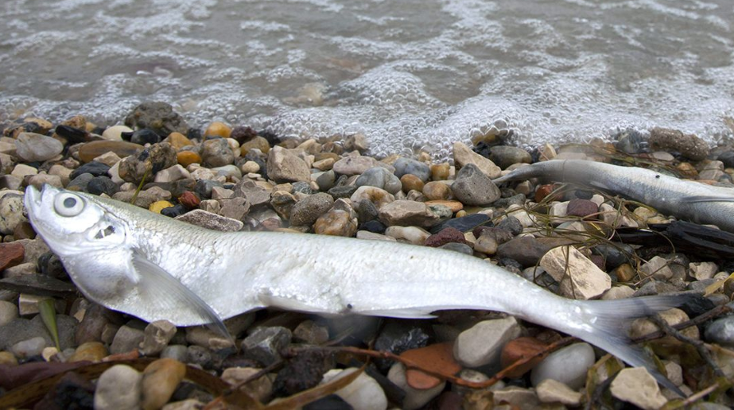
Vajon látják-e unokáink a Balatont?
A Balaton vízháztartását alapvetően meghatározó természeti jelenségek a csapadék, a hozzáfolyás, illetve a párolgás.
Ezek közül a természeti jelenségek közül a Balatonba torkolló vízfolyások által szállított vízmennyiség, vagyis a hozzáfolyás mutatja a legnagyobb változékonyságot.
1970-es évektől nagyobb számmal fordulnak elő az átlagosnál szárazabb évek.
Ennek ellenére az éghajlatváltozást kutató szakemberek véleménye szerint sokéves viszonylatban nem változik a csapadék átlagos mennyisége, azonban az eloszlása szélsőséges lesz.
Azok az időszakok, amikor egy-egy vízháztartási tényező tartósan és jelentősen eltér az átlagostól, szélsőséges helyzetet teremtenek a tó vízjárásában.
Becslések szerint a Balaton ötven éven belül ki fog száradni, ha továbbra is szennyezzük vizeinket.
Forrás: Wikipédia : Éghajlatváltozás

Slide 7
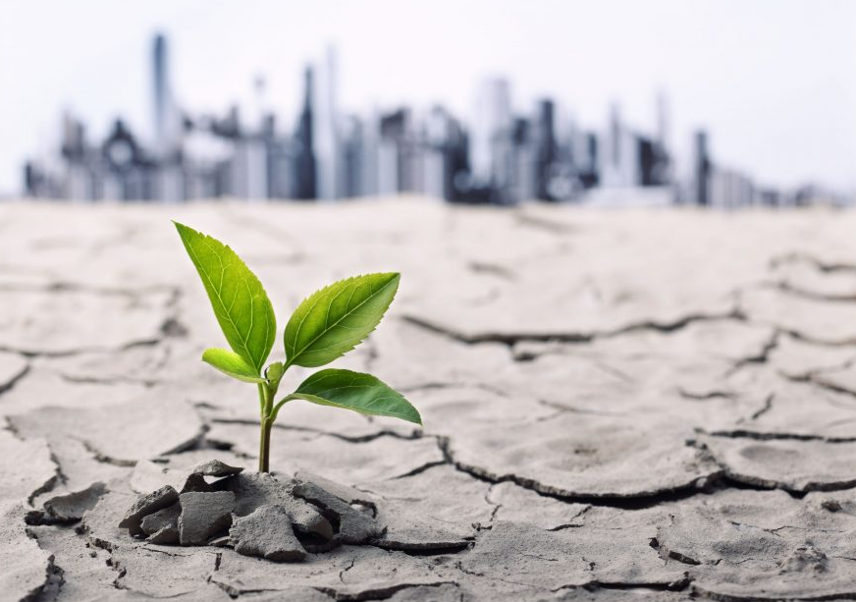
Mit tehetünk ellene?
A természetben mind a hidegebb éghajlattal járó glaciálisok, mind a felmelegedési éghajlati folyamatok évezredek alatt mennek végbe, míg az emberi tevékenység kevesebb, mint 150 év alatt jelentős mértékben felgyorsította a globális felmelegedést.
A klímakutatók szerint, ha az emberi tevékenység fel tudta gyorsítani a klímaváltozást, akkor le is tudja lassítani azt.
A globális felmelegedés lelassítása érdekében számos dolgot tehetünk, melyek közül a legfontosabbak az erdőtelepítés, a fosszilis energia megújuló energiával történő helyettesítése, energiahatékonyság növelése, műtrágyahasználat kiváltása a mezőgazdaságban, a tömegközlekedés előtérbe helyezése vagy éppen a lokalizáció is hatékony eszköz lehet.
Forrás: Wikipédia : Éghajlatváltozás

Slide 8
Köszönjük a figyelmüket!

